Slide 1
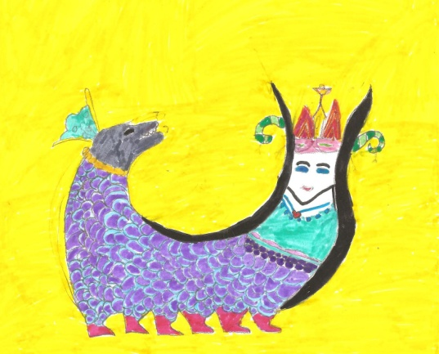
2014-2016
THE EUROPE OF MYTH AND LEGEND
Using ICT and Mythology in Developing Literacy
ŞAHMERAN
http://turkkent.meb.k12.tr/

Slide 2
Long ago in Tarsus, there lived a young boy named Cemşab. He was a kind-hearted and hardworking person. His family was very poor. Sometimes Cemşab and his friends went to the forest and cut wood for a living . One day, when they went to the forest to cut the wood, they discovered a cave. They decided to explore the cave. They entered the cave curiously.
Bir zamanlar Tarsus’ta Cemşab adında bir genç yaşarmış. O iyi yürekli ve çalışkan biriymiş. Ailesi ise çok fakirmiş. Cemşab bazen arkadaşlarıyla ormana gider ve odun keserlermiş. Yine ormana odun kesmeye gittikleri bir gün bir mağara keşfetmişler. Merakla bu mağaranın içine girmişler.

Slide 3
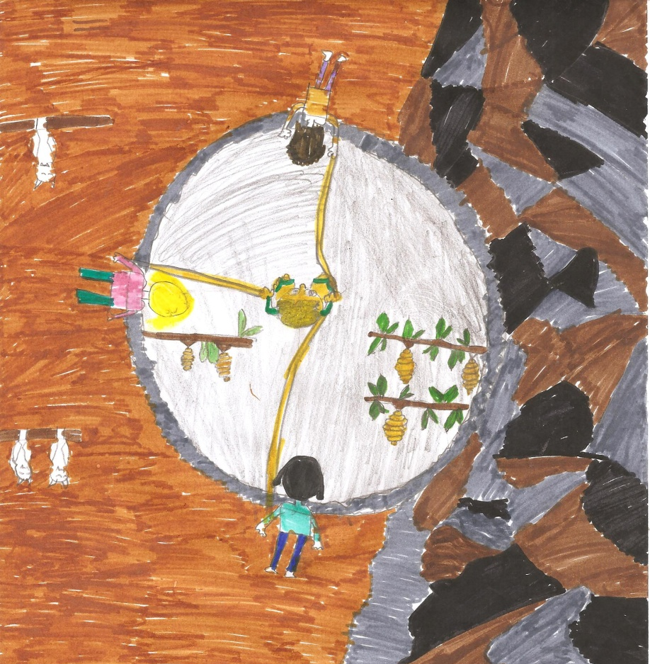
There was a well in the cave. They noticed that the well was full of honey. They decided Cemşab should go down into the well.
Çemşab went down into the well to get the honey. His friends decided to leave him there and went away. Cemşab ,who was trapped in the well, saw a hole .
Mağaranın içinde bir kuyu varmış. Bu kuyunun balla dolu olduğunu görmüşler. Cemşab’ın kuyuya girmesine karar vermişler.
Cemşab balları almak için kuyuya inmiş, bütün balları çıkarmışlar. Arkadaşları Cemşab’ı kuyuda unutmuş. Kuyuda kalan Cemşab, bir delik olduğunu görmüş.

Slide 4
As he dug the hole , it turned into an enormous passage. Cemşab , entered the passage curiously; he couldn’t believe what he saw there. It was a place where there were rivers and a beautiful garden. There were a lot of colorful snakes but among them there was one snake more attractive and beautiful than the rest. It was Sahmeran , who was half a snake and half woman and also known as the Queen of the Snakes.
Deliği kazdıkça kocaman bir geçide dönüşmüş. Merakla geçide giren Cemşab, gördüklerine inanamamış. Burası mükemmel güzellikte bahçelerin, nehirlerin olduğu bir yermiş. Her yerde bir sürü renkli yılanlar ve bir de gösterişli, çekici ve güzel bir yılan varmış. Bu yılan, yarı kadın yarı yılan olan ve yılanların şahı olan Şahmeranmış.

Slide 5
Çemşab gained Şahmeran's confidence and they became friends . They lived together in the land of snakes for a long time . Everyday Şahmeran told him incredible stories about the world and humanity, goodness and villainy .
After some years had passed, Cemşab told Şahmeran that he missed his family and wanted to go home. Şahmeran was sad and she didn’t want him to leave. At last Şahmeran let him go providing that he wouldn’t tell anyone where she was. She knew that if she was found , her life would be in danger so they decided that if they were to meet again it would have to be in secret.
Cemşab Şahmeran’ın güvenini kazanıp onunla dost olmuş. Uzun bir süre beraber meranların diyarında yaşamış. Şahmeran Cemşab’a her gün masallar anlatmış. Dünyayı, dünyadaki iyilik ve kötülükleri, insanları anlatmış.
Yıllar sonra Cemşab ailesini daha çok özlüyormuş. En sonunda Şahmeran’a ailesini özlediğini ve artık gitmek istediğini söylemiş. Şahmeran buna çok üzülmüş. Cemşab’a gitmemesini söylemiş. Sonunda gidecekse Şahmeran’ın yerini kimseye söylememesi şartıyla gitmesine izin vermiş. Çünkü yerini bulurlarsa Şahmeran’ın hayatı tehlikeye girermiş. Bu nedenle bundan sonra gizlice buluşmaya karar vermişler.

Slide 6
After Cemşab returned to his family , the Sultan of the land became very ill. The doctors told the Sultan that the only remedy was to eat a piece of meat from the body of Şahmeran. But nobody knew where Şahmeran was.
Cemşab ailesinin yanına döndükten sonra ülkenin padişahı hastalanmış. Doktorlar padişaha tek çarenin Şahmeran’ın etini yemek olduğunu söylemişler. Ancak Şahmeran’ın yerini hiç kimse bilmiyormuş.

Slide 7
Cemşab sometimes visited Şahmeran secretly. However one of his friends followed him and learnt where Şahmeran was and the secret was out. The Vizier and his men caught Şahmeran and let the Sultan know about her.
Şahmeran knew how to cure the Sultan. She ordered Cemşab to kill her and boil her meat into water. She told him to let the Sultan eat her meat and make the vizier drink the boiled water.
Cemşab ise bazı günler gizlice Şahmeranı görmeye gidermiş. Arkadaşlarından biri Cemşab’ı takip etmiş ve Şahmeran’ın nerede olduğunu öğrenmiş. Sır ortaya çıkmış. Vezir ve adamları Şahmeranı yakalamışlar. Padişaha bilgi vermişler.
Şahmeran, padişaha iyi gelecek şeyin ne olduğunu biliyormuş. Cemşab’a kendini öldürmesini, onu suda kaynatmasını, etini padişaha yedirmesini, suyunu da vezire içirmesini söylemiş.

Slide 8
Cemşab sadly did what Şahmeran had asked. He killed her and boiled her body. He gave the meat to the Sultan and the water to the Vizier. Soon after, the Vizier died and the Sultan got well. Then the Sultan made Cemşab his new Vizier.
Cemşab büyük bir üzüntüyle Şahmeran’ın dediklerini yapmak zorunda kalmış. Onu öldürüp suda kaynatmış. Padişaha etini, Vezire suyunu vermiş. Sonunda Vezir ölmüş, Padişah iyileşmiş. Padişah Cemşab’ı ülkenin veziri yapmış.

Slide 9
According to the legend snakes don't know Şahmeran is dead.It is believed that on the day they find out she is dead that the snakes will occupy Tarsus.
THE END
Bu efsaneye göre Şahmeran’ın öldüğünü yılanlar bilmiyorlarmış. Bir gün bunu öğrendiklerinde Tarsus’u ele geçireceklerine inanılırmış.
SON
Prepared by ERYAMAN TÜRKKENT İLKOKULU –ANKARA / TURKEY
"Bu proje T.C. Avrupa Birliği Bakanlığı, AB Eğitim ve Gençlik Programları Merkezi Başkanlığınca (Türkiye Ulusal Ajansı, http://www.ua.gov.tr) yürütülen Erasmus+ Programı (Hayatboyu Öğrenme veya GençlikProgramı) kapsamında ve Avrupa Komisyonu'ndan sağlanan hibeyle gerçekleştirilmiştir. Ancak burada yer alan görüşlerden Türkiye Ulusal Ajansı veya Avrupa Komisyonu sorumlu tutulamaz."

